Slide 1

Lĩnh vực phát triển nhận thức
Đề tài: Vòng tuần hoàn của nước
Đối tượng : 5 – 6 tuổi

Slide 2

1.Ổn định tổ chức:
Cô và trẻ hát VĐ : “ Trời nắng, trời mưa “

Slide 3

HĐ1: Trò chuyện về đặc điểm, tính chất, các nguồn nước.

Slide 4
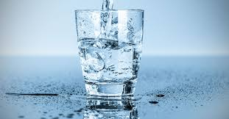
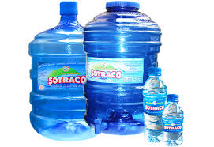
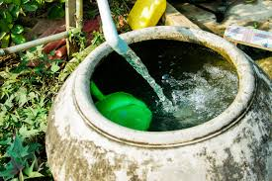
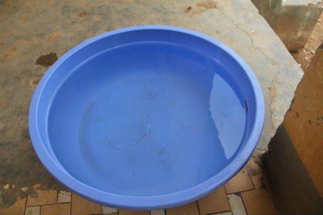
Trò chuyện về đặc điểm, tính chất của nước

Slide 5
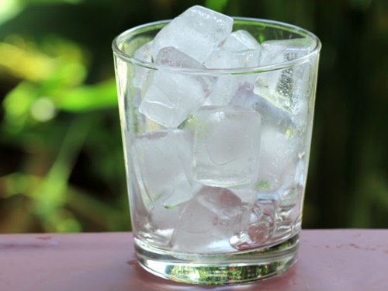
Nước đá

Slide 6

Nước bốc hơi

Slide 7
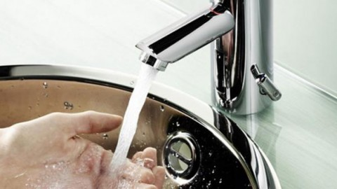

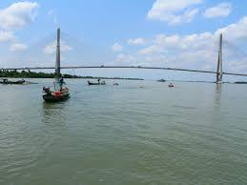
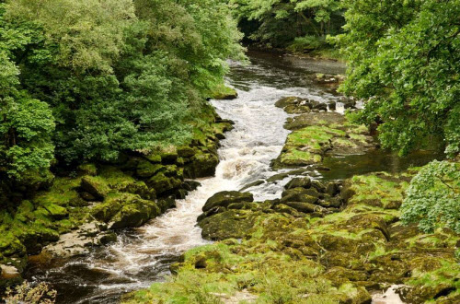
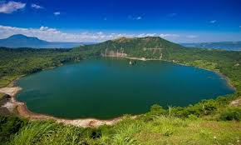
Các nguồn nước

Slide 8
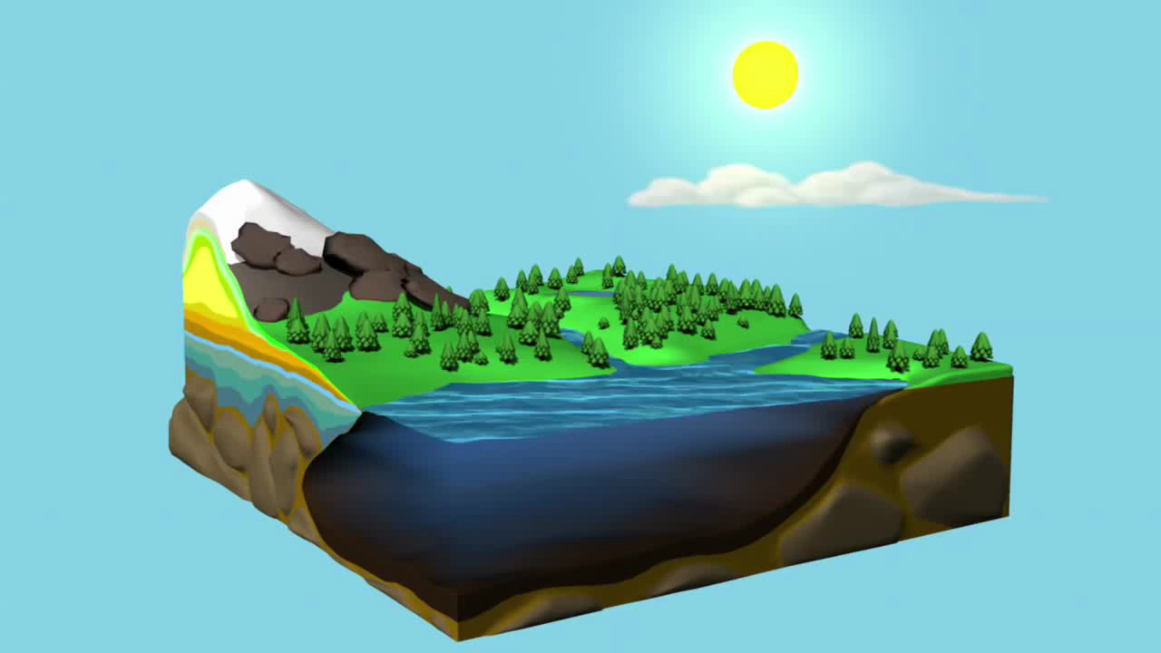

Slide 9

TC1: “ Thi xem đội nào nhanh “

Slide 10

5
3
2
4
1
Câu 1: Nước có đặc điểm, tính chất gì?

Slide 11
5
3
2
4
1
Câu 2: Khi nào nước bốc hơi?

Slide 12
5
3
2
4
1
Câu 3: Nước bốc hơi lên cao gặp không khí lạnh thì điều gì sẽ xảy ra?

Slide 13
5
3
2
4
1
Câu 4: Bé hãy kể vòng tuần hoàn của nước?

